Slide 1
Microinvest ® SOFTWARE COMPANY
Програмен продукт Microinvest Делта
Съставил:
Ева Стоянова Стойкова, гр.2, курс 4, спец.” Финанси”,
Фак. № 061090

Slide 2
Microinvest е софтуерна фирма, специализирана в разработване, разпространение и поддръжка на програмни продукти и системи
Фирмата е лидер в областта на складово-счетоводния софтуер и системи за управление на малки и средни предприятия. Основно предимство на продуктите на Microinvest е тяхната ниска цена и богатите фукнционални възможности. Разработените програмни продукти успешно автоматизират всички дейности, свързани със следене и контрол на стоки, валути, операции и документи.

Slide 3

Фирмата притежава широк спектър от клиенти - министерства, големи предприятия, частни фирми с различен обем на дейност и огромен брой малки фирми и частни клиенти. Едновременно с това Microinvest успява да предложи качествено обслужване на всички заявки за поддръжка и корекции, без значение от произхода им. Всички програмни продукти на Microinvest работят с операционната система MS Windows.

Slide 4
В настоящия си вид Microinvest е създадена през 1995 година, като наследник на първата българска софтуерна къща (ППП Микроинвест, 1984). За кратко време фирмата разработва своите основни продукти и през 1997 година става носител на Златен медал на Есенния Технически Панаир - Пловдив за най-добра интелектуална разработка. Това бележи и началото на стремителния търговски успех на фирмата. През 2000 година фирмата завоюва 2-ри златен медал в Пловдив. В началото на 2001 година е създаден проект за софтуер за САЩ. През лятото на 2001 TUCOWS отличи софтуер на фирмата с най-високото си отличие 5/5 Cows Rating. На Есенния Технически Панаир 2001 година Microinvest отново получи високо отличие 3-ти златен медал за разработката "Офис във Вашата длан".

Slide 5

През 2003 г. фирма Microinvest изпълни всички изисквания и стана официален Microsoft партньор!
Тяхната цел е да създадат качествени български продукти на достъпна цена и с отлична поддръжка. В момента продукти на Microinvest са официално внедрени на повече от 7500 работни места, като извършват около 1000000 операции дневно (без да броим продажбите на Microinvest Лингвист, които надминават тази цифра)!

Slide 6

Microinvest Делта е съвременна, бърза, гъвкава и мощна система за двустранно счетоводство, позволяваща на опитния счетоводител да контролира изцяло ситуацията. Проектирана е за работа както на самостоятелен компютър, така и за работа в мрежа.
Продуктът има вградена многозадачност, което я прави уникална в сравнение с конкурентните продукти. С тази система Вие може да работите с неограничен брой фирми, много счетоводни години едновременно за всяка фирма!

Slide 7
Microinvest Делта има следните функционални възможности:
Създаване на индивидуален сметкоплан;
Осчетоводяване на счетоводни документи;
Редактиране и изтриване на счетоводни документи;
Извеждане на Оборотна ведомост;
Главна книга, Аналитичен и Хронологичен регистър;
Декларация и Дневници по ДДС;
Работа с валути;
Отчет за приходите и разходите;
Баланс;
Амортизации на основни средства.

Slide 8
Тя дава възможност за създаване на текущи и годишни отчети и баланси, експорт на дневниците по ДДС на дискети за програмата на данъчните служби, работа в мрежа, ограничаване на достъп чрез парола, импорт/експорт на партньори и операции между отделни бази данни, въвеждане на типове документи, запис на често използвани типове контирания, директна редакция на допуснати грешки в операциите, автоматично закриване на неплатени документи. Всички данни могат да бъдат експортирани в MS Word, MS Excel и други Windows приложения. Microinvest Делта има вградена настройка, което дава възможност на по-взискателните потребители да конфигурират продукта така, както предпочитат. Неограничени са възможностите за редакция, което позволява пълен и цялостен контрол на информацията, въведена в програмата.

Slide 9
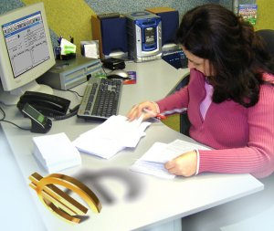
Системата е уникална със своето бързо действие: приключва счетоводна година в рамките на 15 секунди на произволен компютър. Цялата счетоводна система включва над 50 модула, като печати над 70 справки и автоматично попълва всички счетоводни документи като: Главна Книга, Декларация по ДДС, Експорт ДДС на дискета, Баланс, ОПР, Оборотни ведомости (7 на брой) и други...

Slide 10

Microinvest Делта дава възможност за автоматично контиране на транзитните сметки от гр.60 към гр.61, валутните месечни разлики, амортизационните заявки, както и на операциите от Microinvest Склад, Microinvest Коктейл, Microinvest Junior, Microinvest Invoice, Microinvest Хотел Про, Microinvest ТРЗ и ЛС, както и от външни складови програми.

Slide 11
Основните предимства на Microinvest Делта са:
Малка и компактна програма;
Лесна, подредена и удобна за работа;
Архивиране и изтриване на период;
Високо бързодействие, дори на много слаби компютри;
Възможности за редакция на произволни данни в произволен период;
Не се нуждае от поддръжка;
Съвместимост с всички Windows системи;
Работи с всички видове принтери;
Конкурентна цена;
Бърза актуализация при промяна на нормативното законодателство;
Автоматично прехвърляне на дневниците за покупки и продажби върху дискети при осчетоводяване на фактурите за покупки и продажби;
Обмен с Microinvest Склад Pro; Обмен с Microinvest Invoice Pro; Много, много, много справки... Microinvest Делта съставя ГФО (Годишни финансови отчети) на три езика.

Slide 12
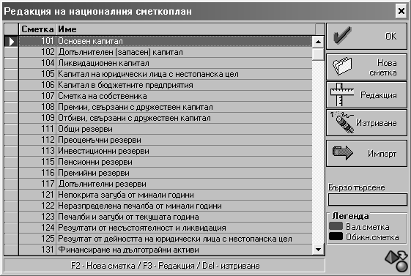
Национален сметкоплан
Системата на счетоводните сметки е в съответствие с Националния сметкоплан, като трябва да се подчертае необходимостта и от разработване на индивидуален сметкоплан в отделните предприятия. Преди създаването на Индивидуален смeткоплан трябва да се дефинират в Националния сметкоплан кои балансови сметки са валутни (при условие, че се работи с валутни сметки).Извеждане на Националния сметкоплан на екран се осъществява от меню - Редакция - Редакция на Национален сметкоплан.Появява се следният прозорец:
Тук програмата предоставя възможност за цялостно редактиране на Нациoналния сметкоплан,като може да се променят, изтриват и добавят сметки.

Slide 13
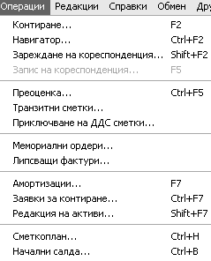
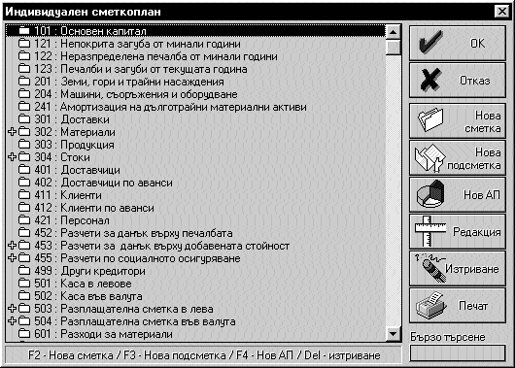
Модул “Сметкоплан”
Този модул дава възможност да се дефинират синтетични сметки и аналитични подсметки, както и да се редактират или изтриват вече създадени в индивидуалния сметкоплан. Модулът може да се активира по един от следните начини: меню - Операции - Сметкоплан; От клавиатурата - Ctrl+Н

Slide 14
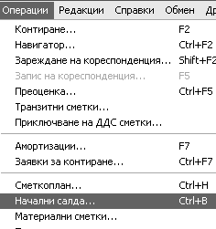
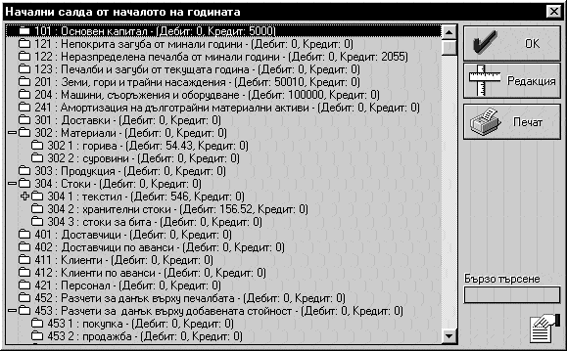
Нaчални салда
Този модул дава възможност да се попълнят началните салда на сметките, с които се оперира. Обръщаме внимание, че началните салда могат да се въвеждат и редактират в произволен момент на счетоводната година, без това да повреди въведените до момента данни. Модулът може да се активира по един от следните начини: Избиране от менюто - Операции - Начални салда; От клавиатурата - Ctrl+В.
На екран се появява следният прозорец с индивидуалния сметкоплан, който е създаден предварително.

Slide 15
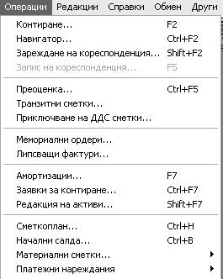
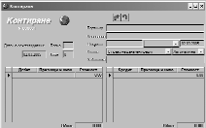
Контиране
Този модул дава възможност за осчетоводяване на първичните счетоводни документи, както и да се редактират или изтриват. Модулът може да се активира по един от следните начини: меню - Операции - Контиране ; От клавиатурата - F2
Прозорецът за контиране има следния вид:

Slide 16
Прозорецът има следните полета:
Дата на осчетоводяване - това е датата на въвеждане на контировката. Всеки персонален компютър зарежда винаги системната дата. При условие, че датата е нужно да бъде различна от системната, то тя може да се смени, като се натисне два пъти с левия бутон на мишката върху полето Дата. Отваря се прозорец, от който можете да се смени датата. Потвърждаване с Enter или ОК.
Папка - попълва се папката, в която се намират документите по конкретната сметка. Папката може да бъде с дължина до 3 символа. Полето не е задължително за попълване.
Клон - Въвежда се номера на клона на предприятието. Този номер се използва за коректното попълване на ДДС дискетите. Чрез бутон F4 може да се извика прозорец с предварително въведени клонове.
Партньор - попълва се партньора по документа, който се осчетоводява. При условие че фирмата е регистрирана по Закона за ДДС и в подменюто Настройка е включена работа с ДДС, това поле е задължително за попълване. Партньорът се избира с клавиша F4 от клавиатурата

Slide 17
Модул “Амортизации”
Модулът “Амортизации” служи за картотекиране на всички дълготрайни активи на предприятието, за съставяне както на счетоводен, така и на данъчен амортизационен план на картотекираните дълготрайни активи и изчисляване на амортизационните отчисления. –> меню - Операции – Амортизации.
Модулът “Амортизации” съдържа полетата за попълване:
1. Счетоводни амортизации:
наименование - попълва се наименованието на основното средство за картотекиране;
МОЛ-попълват се имената на материално отговорното лице. Полето не е задължително за попълване;
стойност - попълва се цената на закупуване по фактура;
инвентарен номер - попълва се номерът на инвертаризация;
дата на закупуване - попълва се датата на закупуване;
дата на отписване - полето се попълва автоматично от компютъра, след като се зададат годините за изплащане;

Slide 18
години на изплащане – попълва се броя на годините, за които на основното средство ще се начисляват амортизации;
метод на амортизация – избира се методът за амортизация на дълготрайния актив. Можете да изберете линеен метод или план, зададен от потребителя;
начислени амортизации - попълват се начислените амортизационни отчисления към момента на завеждане на дълготрайния актив в картотеката на дълготрайните активи. Това поле се попълва само с цифри;
до дата - попълва се датата, до която са начислени амортизационните отчисления по предходната точка;
сметка дебит - попълва се счетоводната сметка, с която ще се осчетоводява амортизационното отчисление;
счетоводна кредит - попълва се счетоводната сметка, с която ще се осчетоводява амортизационното отчисление;
активът се води в сметка (счетоводна сметка) - попълва се счетоводната сметка, по която се води дълготрайния актив;
2. Данъчни амортизации

Slide 19
Модулът “Обмен” позволява прехвърлянето на различна информация от други продукти на Microinvest в счетоводната програма Делта.
Счетоводна година
Приключването на счетоводната година автоматично прехвърля крайните салда на всички сметки, включително на неприключените операционни, като начални в следващата година. При повече от една счетоводна година в една база данни в модул “Счетоводна година” може да се избере в коя да се работи, като редакциите в предходните години се отразяват автоматично в последващите. Изтриването на предходна година не нулира началните салда и се препоръчва при големи бази данни с цел на по-бърза обработка на въвежданата информация.

Slide 20
Главна книга
Един от съществените моменти при обработката на счетоводната информация е възможността да се следи състоянието на Главна книга. В нея се въвеждат всички първични документи от работата на фирмата. Тя съдържа информация за наличния документооборот и осчетоводявания по сметките.
Необходимо е потребителят да може да получава обратна информация от програмата какво е въведено като данни (осчетоводявания), възможност за извеждане на различни описи на въведените документи и наблюдение на състоянието на счетоводството. Предназначението на модула Главна книга е да отговори на тези изисквания и да даде възможност на потребителя да получава справки по различни признаци. Програмата притежава 3 различни справки (Главна книга, Главна книга с крайни обороти и Главна книга с крайни салда).

Slide 21
Модул “Отчети и Баланс”
Този модул генерира готови Баланс Актив, Баланс Пасив, Отчет за приходите и разходите, Отчет за паричния поток и Отчет за собствения капитал на база на извършените през годината контировки за дадена фирма. Избира се от меню - Справки - Отчети и Баланс.

Slide 22
